Slide 1
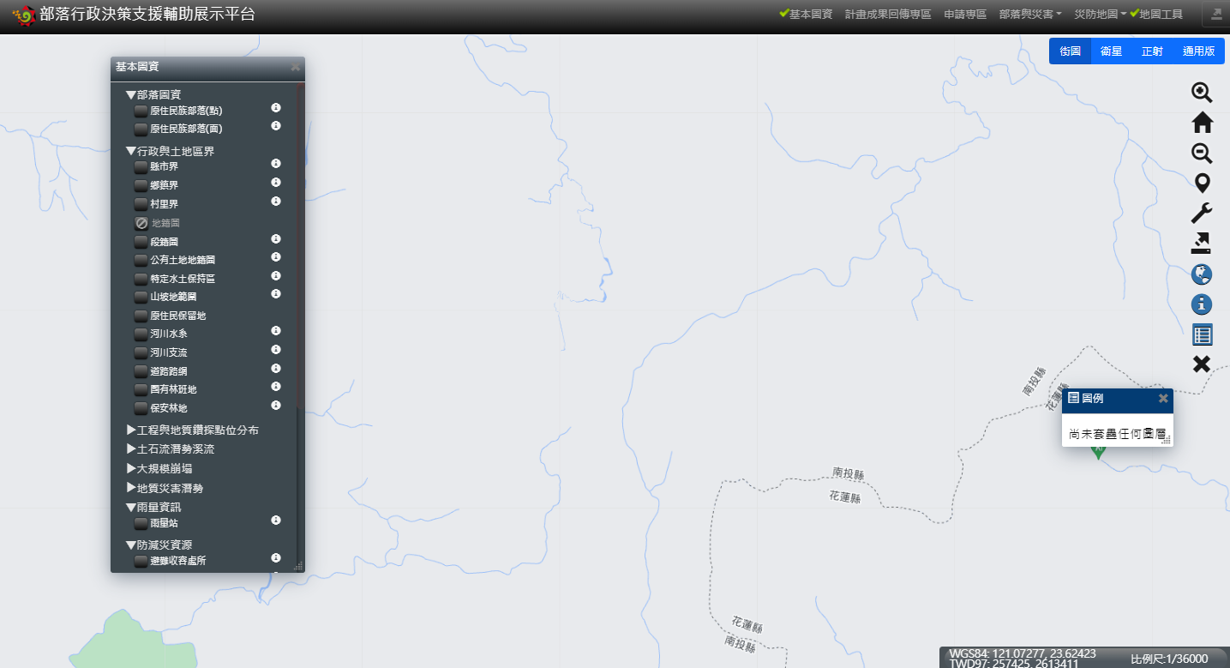
https://cip.ftis.org.tw/CIPDecisionAssist/PlanResultsRecycle
插入連結
直接拿掉

Slide 2
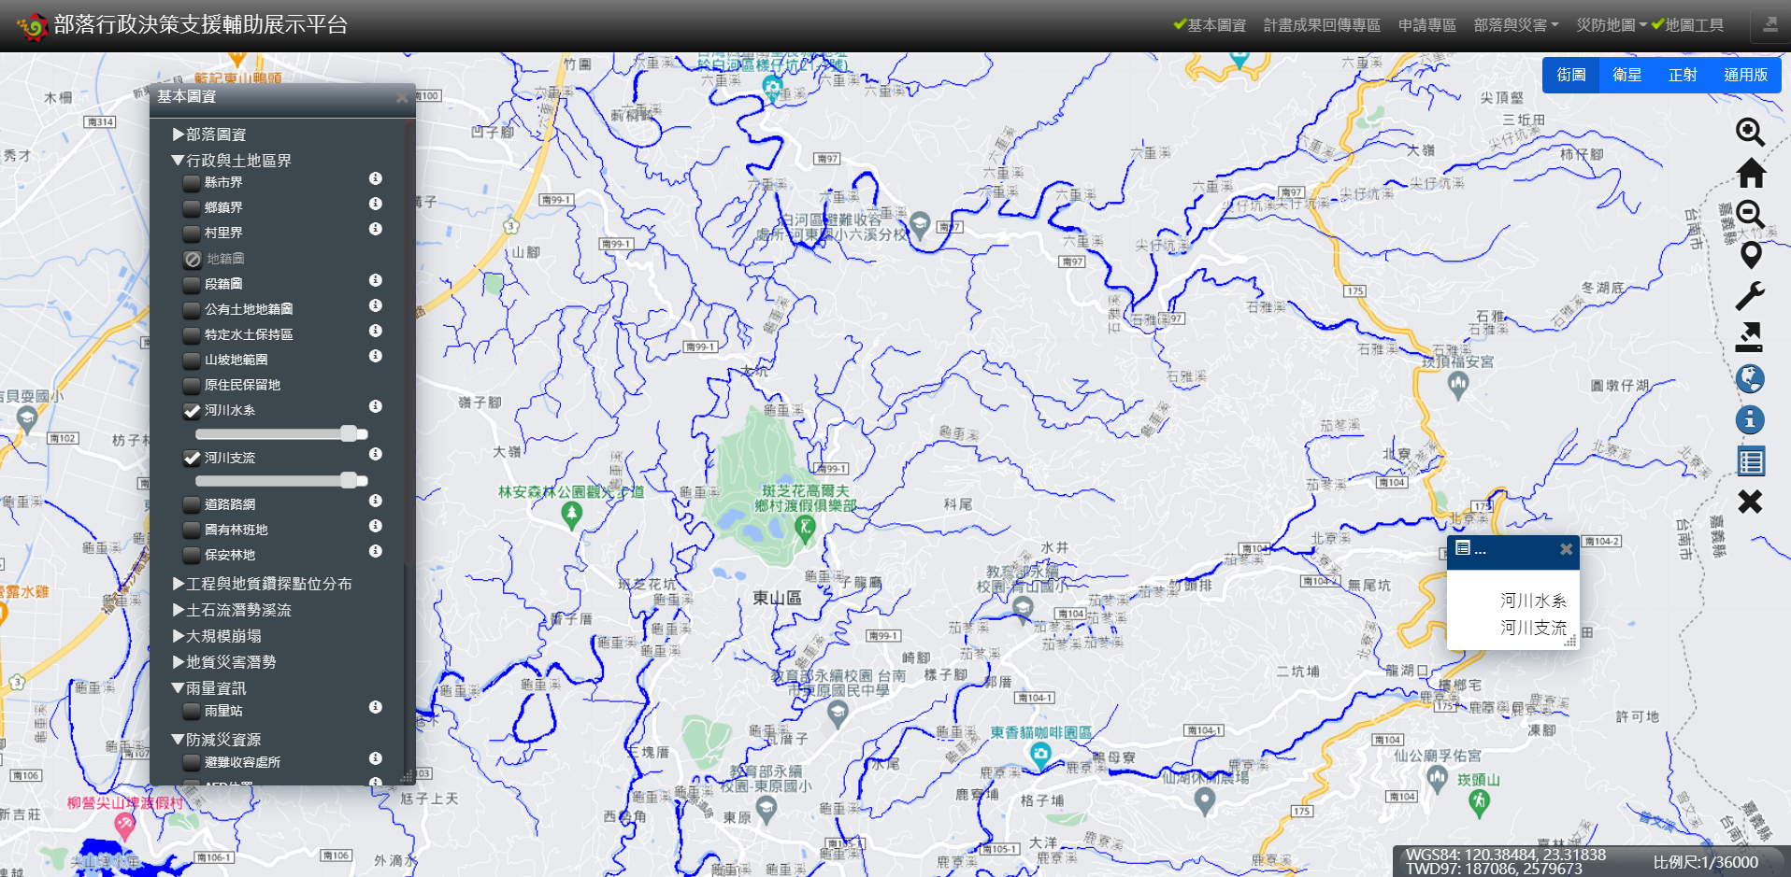
提供河川支流.png與河川水系.png圖例

Slide 3
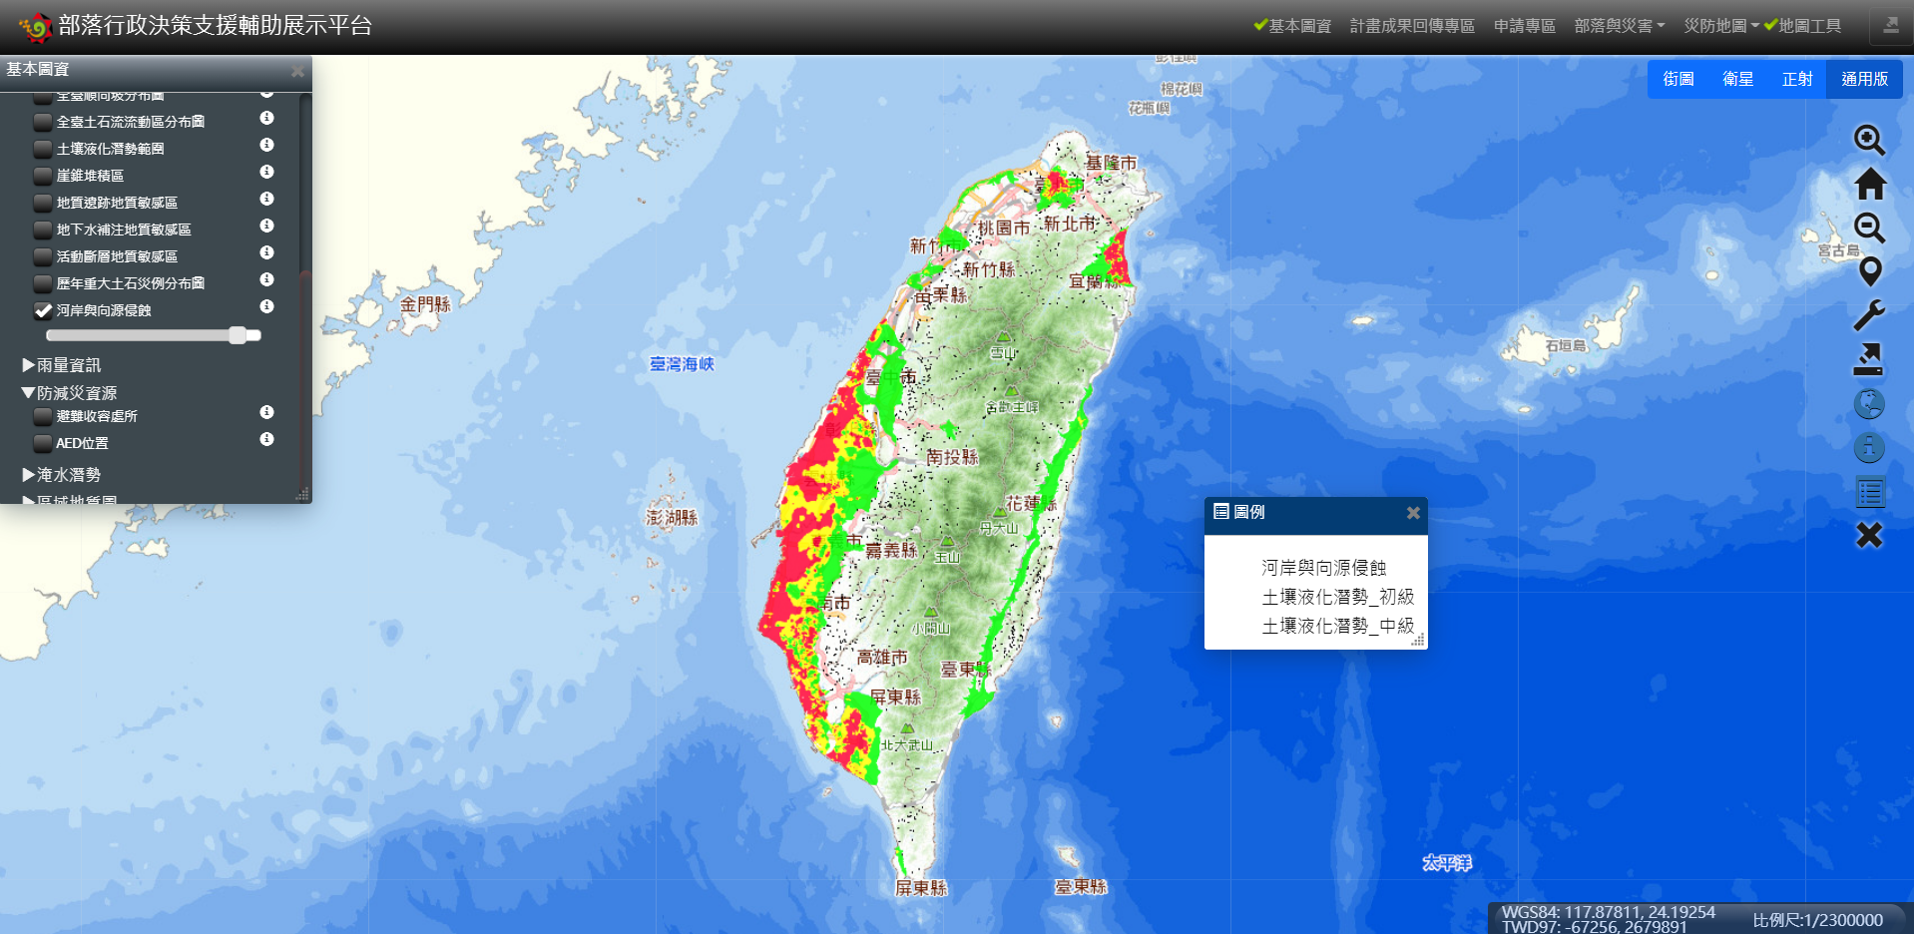
提供三個圖資的圖例

